Slide 1




最大团问题
赵 莹
中国矿业大学 计算机学院
zhaoying@cumt.edu.cn

Slide 2
最大团问题
1.最大团问题的描述
2.最大团问题的算法设计
3.最大团问题实例

Slide 3
最大团问题的描述
1
2
2
1
1
2
(b)
3
1
2
4
5
4
5
(a)
(c)
(d)
5
Notes:
强调：U是点的集合。
强调：任意 两个字
(b)是完全子图，1,2两点间的连线在E中；
(c)是完全子图，1,2两点间，2,5两点间；1,5两点间的连线均在E中；
(d)不是完全子图，因为2,4两点间的连线不在E中。

Slide 4
最大团问题的描述
1
2
2
1
1
2
3
(b)
(c)
4
5
5
(a)
Notes:
团首先是完全子图，并且不包含在更大的完全子图中。相当于最大完全子图。
b
（b）不是团，应为它包含在（c）中；
{1,2,5}，{1,4,5}；{2,3,5}都是团

Slide 5
最大团问题的描述
1
2
2
1
1
2
3
(b)
(c)
4
5
{1,2,5}
5
(a)
Notes:
团首先是完全子图，并且不包含在更大的完全子图中。相当于最大完全子图。
b
（b）不是团，应为它包含在（c）中；
{1,2,5}，{1,4,5}；{2,3,5}都是团

Slide 6
最大团问题的描述
1
2
2
1
1
2
3
(b)
(c)
4
5
{1,2,5},{1,4,5},{2,3,5}
5
(a)
Notes:
团首先是完全子图，并且不包含在更大的完全子图中。相当于最大完全子图。
b
（b）不是团，应为它包含在（c）中；
{1,2,5}，{1,4,5}；{2,3,5}都是团

Slide 7
最大团问题的描述
1
2
1
2
1
2
3
(b)
(c)
4
5
{1,2,5},{1,4,5},{2,3,5}
5
(a)
最大团问题：找到所含顶点数最多的团。
Notes:
团首先是完全子图，并且不包含在更大的完全子图中。相当于最大完全子图。
b
（b）不是团，应为它包含在（c）中；
{1,2,5}，{1,4,5}；{2,3,5}都是团

Slide 8
最大团问题的描述
1
2
不是
1
2
3
3
4
5
4
(a)
(c)
1
(b)
3
Notes:
空子图：点属于V的一部分，但是 任意 两点间的边均不属于E;
(B)是G的空子图，
(C)不是G的空子图，因为（1,2），（1,4），（2,3）均属于E

Slide 9
最大团问题的描述
1
2
2
3
(b)
4
5
4
(a)
最大独立集 ：所含顶点数最多的独立集
Notes:
图（A）的空子图有：
1,3；
2,4；
3,4；
最大独立集，最大空子图
独立集：首先是空子图，并且不包含在更大的空子图中。
（b）是独立集，并且是最大的独立集

Slide 10
最大团问题的描述
1
2
1
2
3
3
4
5
4
5
2
1
(b)
(a)
3
4
5
(c)
Notes:
补图的含义是：顶点的数量不变，把缺少的边补上。

Slide 11
最大团问题的描述
最大团与最大独立子集有什么关系 ？

Slide 12
最大团问题的描述
1
2
1
2
1
2
3
3
(C)
4
5
5
4
5
(b)
(a)
图(a)的最大团、
补图(b)的最大独立集
{1,4,5}
{2,3,5}
Notes:
{1,2,5}是图（A）的最大团；
图（b）是图（A）的补图；
{1,2,5}是图（B)的最大独立集；
同样的道理{1,4,5}；{2,3,5}也是满足要求的最大独立

Slide 13
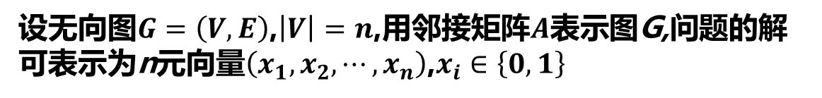
最大团问题的算法设计
设无向图$G=\left(V,E\right)$,$\left|V\right|=n$,用邻接矩阵$A$表示图G,问题的解可表示为n元向量$\left(x_{1},x_{2},⋯,x_{n}\right)$,$x_{i}∈\left\{0,1\right\}$
问题的解空间可用子集树表示
结点 $\left\langle x_{1},x_{2},⋯,x_{k}\right\rangle$ 的含义： 已检索 k 个顶点，
x_{i} = 1
对应的顶点在当前的团内
x_{i} = 0
对应的顶点不在当前的团内

Slide 14
最大团问题的算法设计
约束条件：
不是团
剪枝
代价函数限界：
剪枝
当前团的尺寸
剩余顶点数目
已求出的最大团的尺寸

Slide 15

3、最大团问题求解—优先队列式
用最大优先队列存储活结点表
优先级定义:
优先队列中优先级最大的活结点成为下一个扩展结点
$$un=cn+r$$
当前团的尺寸
剩余顶点数目

Slide 16
算法思想
初始化：根结点是初始扩展结点，对于这个特殊的扩展结点，其cn的值为0。
算法while循环扩展内部结点，首先考察其左儿子结点。
在左儿子结点处，将顶点i加入到当前团中，并检查该顶点与当前团中其它顶点之间是否有边相连。
当顶点i与当前团中所有顶点之间都有边相连，则相应的左儿子结点是可行结点，将它加入到子集树中并插入活结点优先队列，否则就不是可行结点。

Slide 17
继续考察当前扩展结点的右儿子结点。当un>bestn时，右子树中可能含有最优解，此时将右儿子结点加入到子集树中,并插入到活结点优先队列中。
while循环的终止条件是: 遇到子集树中的一个叶结点(即n+1层结点)成为当前扩展结点。
对于子集树中的叶结点，有un＝cn。（ un是当前团最大顶点数的上界， cn表示当前团的顶点数。 ）此时活结点优先队列中，剩余结点的un值均不超过当前扩展结点的un值。
进一步搜索不可能得到更大的团，此时算法已找到一个最优解。
17

Slide 18
3、最大团问题求解—优先队列式
1
2
活结点表
[ A ]
un=1+3
un=0+3
[ B C ]
4
3
A
1
0
[C D E ]
un=2+2
[C E H I ]
un=1+2
1
B
0
C
[C E I Q ]
un=3+1
D
{1，1，1，0}
1
un=2+1
E
0
bestn=3
不满足约束条件
H
I
un=3
1
0
叶结点成为当前扩展结点
P
Q
找到一个最优解

Slide 19
小 结
最大团问题的描述
最大团问题的算法设计
最大团问题的求解
队列式
优先队列式

Slide 20
课后思考题
3
给定一个图G,
使用优先队列式分支限界法求解这个图的最大团。
1
5
2
4
G

Slide 21
给定n种物品和一背包。物品i的重量是w_{i}>0，其价值为v_{i}>0，背包的容量为c。问应如何选择装入背包中的物品，使得装入背包中物品的总价值最大？ （要求使用回溯法）
W={3,5,2,1},V={9,10,7,4}

Slide 22
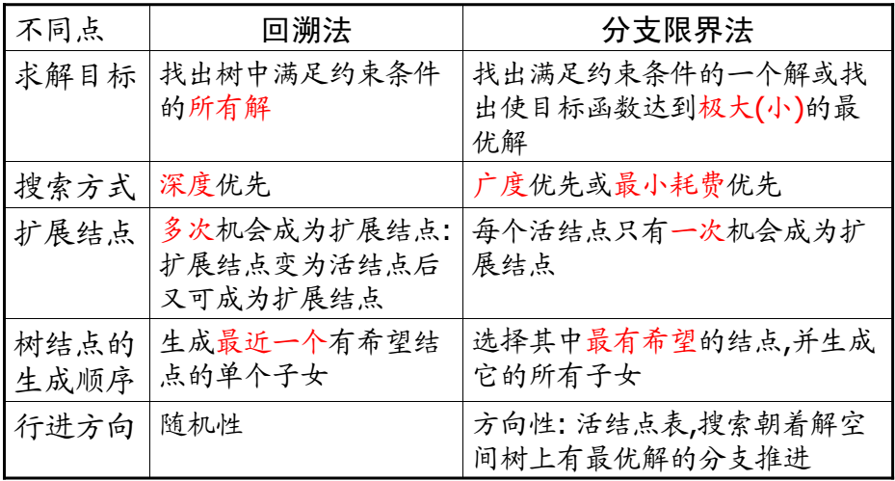
22

